Slide 1
변수 유효범위와 문자열
변수 유효 범위
정적 변수와 레지스터 변수
메모리 영역과 변수 이용
순차 자료구조를 이용한 스택 프로그램
문자열

Slide 2
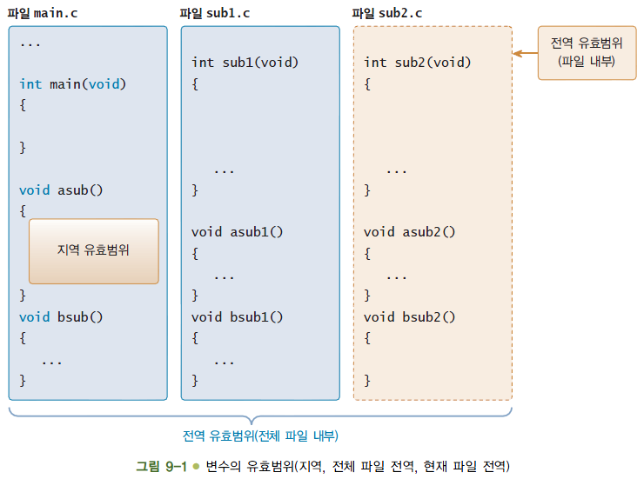
변수 유효범위
변수의 유효범위(scope)
변수의 참조가 유효한 범위
지역 유효범위
함수 또는 블록 내부에서만 변수의 참조가 가능한 범위
전역 유효범위
하나는 파일에서 변수의 참조가 가능한 범위
다른 하나는 프로젝트를 구성하는 모든 파일에서 변수의 참조가 가능한 범위

Slide 3
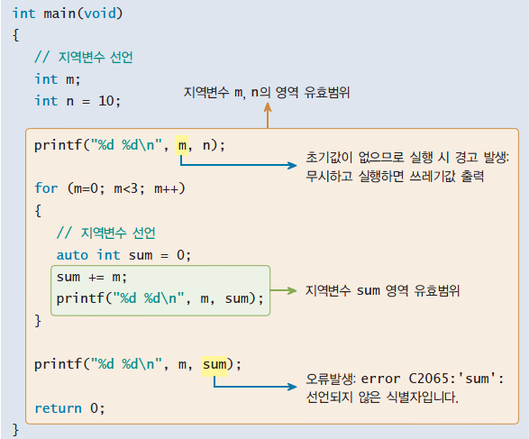
지역변수
함수 또는 블록에서 선언된 변수
내부 변수 또는 자동 변수라고도 부름
키워드 auto가 생략된 자동 변수
지역변수의 선언 문장은 함수나 블록에서 다른 문장보다 먼저 배치
지역변수는 선언된 이후 함수나 블록의 내부에서만 사용이 가능
다른 함수나 블록에서는 사용 불가능
지역변수는 선언 후 초기화하지 않으면 쓰레기값이 저장되므로 주의

Slide 4
전역변수
함수 외부에서 선언되는 변수
전역변수는 외부 변수라고도 부름
전역변수는 프로젝트의 모든 함수나 블록에서 참조 가능
전역변수는 선언되면 자동으로 초기값이 자료형에 맞는 0으로 지정
정수형은 0, 문자형은 널 문자인‘\0’, 실수형은 0.0, 포인터 형은 NULL 값이 저장
함수나 블록에서 전역변수와 같은 이름으로 지역변수를 선언 가능
함수 내부나 블록에서 그 이름을 참조하면 지역변수로 인식
지역변수와 동일한 이름의 전역변수는 참조 불가능

Slide 5
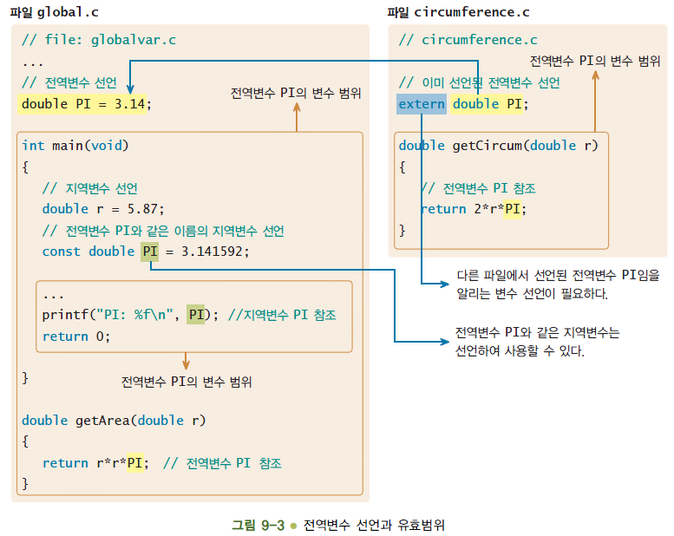
전역변수
프로젝트의 다른 파일에서도 참조가 가능
다만 다른 파일에서 선언된 전역변수를 참조하려면 키워드 extern을 사용하여 이미 다른 파일에서 선언된 전역변수임을 선언

Slide 6
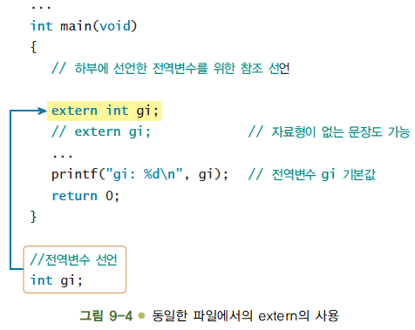
전역변수 장단점
동일한 파일에서도 extern을 사용해야 하는 경우
전역변수의 선언 위치가 변수를 참조하려는 위치보다 뒤에 있는 경우
그러나 소스 파일 중간이나 하단에 전역변수를 배치하는 방법은 바람직하지 않음
장점
전역변수는 어디에서든지 수정가능 하므로 사용이 편함
단점
전역변수에 예상하지 못한 값이 저장된다면 프로그램 어느 부분에서 수정되었는지 알기 어려움
전역변수 사용
가능한 제한적으로 사용하는 것이 바람직

Slide 7
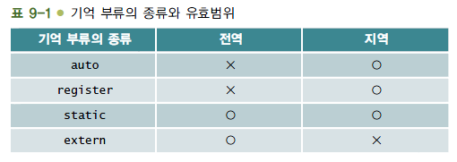
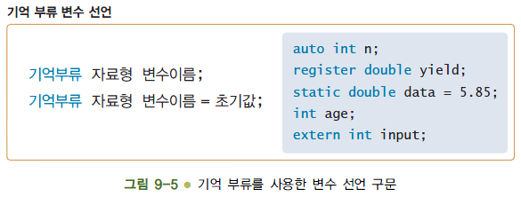
기억 부류
변수의 4가지 기억 부류(storage class)
auto, register, static, extern
키워드 extern을 제외하고 나머지 3개의 기억 부류의 변수 선언에서 초기값을 저장 가능

Slide 8
정적 변수
키워드 static 이용
정적 변수는 프로그램이 시작되면 메모리에 할당되고, 프로그램이 종료되면 메모리에서 제거
정적 변수는 초기값을 지정하지 않으면 자동으로 자료형에 따라 0이나‘\0’또는 NULL 값이 저장
정적 변수의 초기화는 단 한번만 수행
한번 초기화된 정적 변수는 프로그램 실행 중간에 더 이상 초기화되지 않음
정적 변수 종류
정적 지역변수(static global variable)와 정적 전역변수(static local variable)

Slide 9
정적 지역변수
정적 지역변수 선언과 유효범위
함수나 블록에서 정적으로 선언되는 변수
선언된 블록 내부에서만 참조 가능
변수 유효범위(scope)는 지역변수
정적 지역변수는 함수나 블록을 종료해도 메모리에서 제거되지 않고 계속 메모리에 유지 관리
할당된 저장공간은 프로그램이 종료되어야 메모리에서 제거되는 전역변수의 특징

Slide 10
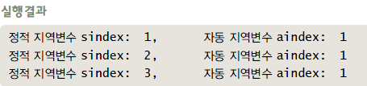
정적 지역변수 이용
#include <stdio.h>
void increment(void); //함수 원형
int main(void) {
int count = 0; //자동 지역 변수
for ( ; count < 3; count++)
increment(); //3번 함수 호출
}
void increment(void)
{
static int sindex = 1; //정적 지역 변수
auto int aindex = 1; //자동 지역 변수
printf("정적 지역 변수sindex: %2d,\t", sindex++);
printf("자동 지역 변수aindex: %2d\n", aindex++);
}

Slide 11
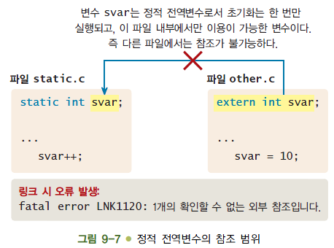
정적 전역변수
함수 외부에서 정적으로 선언되는 변수
정적 전역변수는 선언된 파일 내부에서만 참조 가능
정적 전역변수는 extern에 의해 다른 파일에서 참조 불가

Slide 12
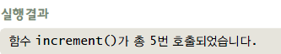
정적 전역변수의 이용
정적 전역변수 장점
전역변수의 단점을 보완
어느 한 함수에서 잘못 다루면 모든 함수에 영향을 미치는 단점
특히 프로그램이 크고 복잡하면 전역변수의 사용은 원하지 않는 전역변수의 수정과 같은 부작용(side effect)의 위험성이 항상 존재
파일에서만 전역변수로 이용할 수 있는 정적 전역변수를 이용하는 것이 바람직
#include <stdio.h>
static int svar;
void increment();
int main(void){
int count = 1;
for ( ; count <= 5; count++ )
increment();
printf("함수increment()가 총%d번 호출 되었습니다.\n", svar);
}
void increment()
{
svar++;
}

Slide 13
레지스터 변수
키워드 register
변수의 저장공간이 레지스터(register)에 할당되는 변수
레지스터 변수는 키워드 register를 자료형 앞에 넣어 선언
특징
레지스터 변수는 지역변수에만 이용이 가능
레지스터는 CPU 내부에 있는 기억 장소이므로 일반 메모리보다 빠르게 참조
주로 레지스터 변수는 처리속도를 증가시키려는 변수에 이용
레지스터 변수는 일반 메모리에 할당되는 변수가 아니므로 주소연산자 &를 사용 불가능

Slide 14
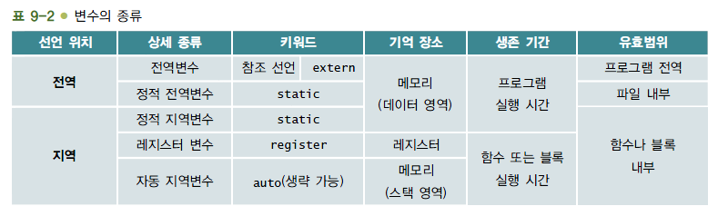
변수의 이용
이용 기준
실행 속도를 개선하고자 하는 경우에 제한적으로 특수한 지역변수인 레지스터 변수를 이용
함수나 블록 내부에서 함수나 블록이 종료되더라도 계속적으로 값을 저장하고 싶을 때는 정적 지역변수를 이용
해당 파일 내부에서만 변수를 공유하고자 하는 경우는 정적 전역변수를 이용
프로그램의 모든 영역에서 값을 공유하고자 하는 경우는 전역변수를 이용
가능하면 전역변수의 사용을 줄이는 것이 프로그램의 이해를 높일 수 있으며 발생할 수 있는 프로그램 문제를 줄일 수 있음

Slide 15
전역변수와 지역변수의 선언과 참조
storageclass.c와 out.c로 구성
전역변수 global, sglobal
지역변수 fa, fs의 선언과 사용
sglobal은 정적 전역변수이므로 외부 파일에서는 참조할 수 없으며,
정적 지역변수인 fs는 함수가 종료되더라도 그전에 저장된 값이 계속 유지
// out.c
#include <stdio.h>
void outfunction(){
extern int global, sglobal;
printf("%d\n", ++global);
//외부 파일에 선언된 정적 전역 변수 이므로 실행 시 오류
//printf("%d\n", ++sglobal);
}

Slide 16
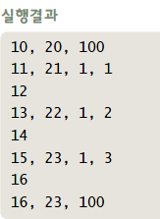
전역변수와 지역변수의 선언과 참조
//storageclass.c
#include <stdio.h>
void infunction( void ); void outfunction( void );
int global = 10; // 전역 변수
static int sglobal = 20; // 정적 전역 변수
int main(void){
int x = 100; //main() 함수의 지역 변수
printf("%d, %d, %d\n", global, sglobal, x);
infunction(); outfunction();
infunction(); outfunction();
infunction(); outfunction();
printf("%d, %d, %d\n", global, sglobal, x);
return 0;}
void infunction( void ){
auto int fa = 1; //infunction() 함수의 자동 지역 변수
static int fs; //infunction() 함수의 정적 지역 변수
printf("%d, %d, %d, %d\n", ++global, ++sglobal, fa, ++fs);}

Slide 17
순차 자료구조를 이용한 스택 프로그램 1
#include <stdio.h>
#include <stdlib.h>
#define STACK_SIZE 100
void push(int item); //insert
int pop(); //pop
void del(); //delete
int peek(); //스택의 top 원소 반환
void printStack(); //스택에 저장된 원소 출력
int stack[STACK_SIZE];
int top = -1; // 스택의 top의 초기값을-1로 설정, 전역변수
int main(void) {
int item;
printStack();
push(1);printStack(); push(2);printStack(); push(3);printStack();
item = peek();printStack(); printf("peek top => %d", item);
del();printStack();
item = pop();printStack(); printf("\t pop top => %d", item);
item = pop();printStack(); printf("\t pop top => %d", item);
pop();
return 0;}

Slide 18
순차 자료구조를 이용한 스택 프로그램 2
void push(int item){ // 스택의 삽입 연산
if (top >= STACK_SIZE - 1) { // 스택이 이미 Full인 경우
printf("\n\n Stack is FULL ! \n");
return;
}
else stack[++top] = item;
}
int pop(){ // 스택의 삭제 후 반환 연산
if (top == -1) { // 현재 스택이 공백인 경우
printf("\n\n Stack is Empty!!\n");
return 0;
}
else return stack[top--];
}
void del(){ // 스택의 삭제 연산
if (top == -1) { // 현재 스택이 공백인 경우
printf("\n\n Stack is Empty !\n");
exit(1);
}
else top--;
}

Slide 19
순차 자료구조를 이용한 스택 프로그램 3
int peek() { // 스택의 top 원소 검색 연산
if (top == -1){ // 현재 스택이 공백인 경우
printf("\n\n Stack is Empty !\n");
exit(1);
}
else return stack[top];
}
void printStack(){ // 스택 내용 출력 연산
int i;
printf("\n STACK [ ");
for (i = 0; i <= top; i++)
printf("%d ", stack[i]);
printf("] ");
}

Slide 20
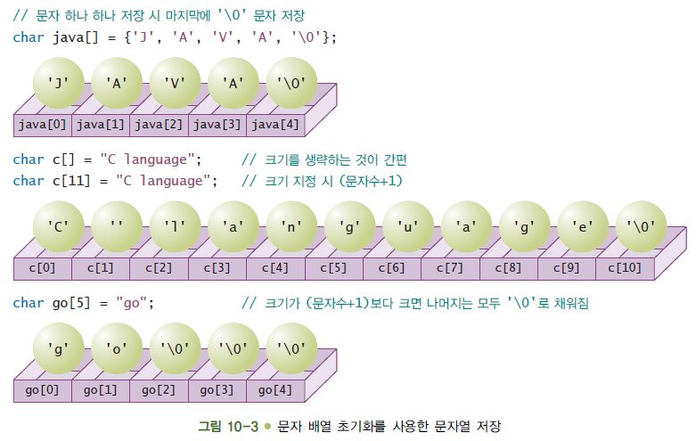
자료형 char와 char[]
문자 저장
char형 변수를 사용
문자열 저장
문자의 모임인 문자 배열 사용
문자열은 문자열의 마지막을 의미하는 널 문자‘\0’가 마지막에 저장되어야 함
배열 크기는 반드시 저장될 문자 수보다 1 커야 함
배열 선언 시 문자열 초기화
초기화 시 배열 크기는 지정하지 않는 것이 더 수월

Slide 21
문자와 문자열 출력의 이용
문자열 출력 : 형식제어문자 %s로 출력
#include <stdio.h>
int main(){
char ch ='A';
//문자 하나 하나 저장 시 마지막에 '\0'문자 저장
char java[] = {'J','A','V','B', '\0'};
char c[] = "C language"; //크기를 생략하는 것이 간편
char csharp[3];
csharp[0] = 'C'; csharp[1] = '#‘; csharp[2] = '\0';
printf("%c %d\n", ch, ch);
printf("%c%c\n", csharp[0], csharp[1]);
printf("%s %s\n", java, c);
puts(csharp);
printf(c); printf("\n");
return 0;}

Slide 22
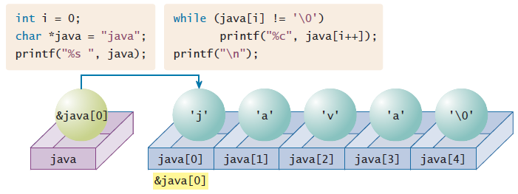
문자열을 문자 포인터로 처리
문자열을 처리하는 다른 방법
문자열 상수를 문자 포인터에 저장하는 방식
주의점
변수 java가 가리키는 문자열은 상수이므로 수정 불가능
변수 java를 사용하여 문자를 수정하거나 수정될 수 있는 함수의 인자로 사용하면 실행 오류가 발생

Slide 23
문자열 처리
#include <stdio.h>
int main(void){
int i = 0;
char *java = "java";
printf("%s ", java);
//문자 포인터가 가리키는 문자 이후를 하나 하나출력
while (java[i] != '\0') // 또는 while(java[i])
printf("%c", java[i++]);
printf(" ");
i = 0;
while (*(java + i) != '\0')
printf("%c", *(java + i++));
printf("\n");
return 0;}

Slide 24
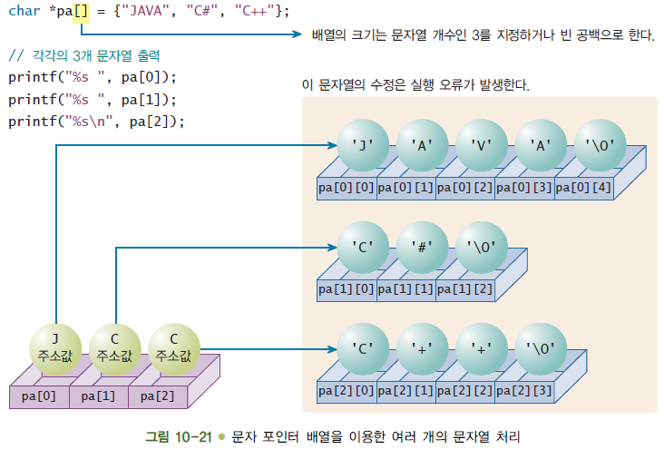
여러 문자열 처리
문자 포인터 배열
하나의 문자 포인터가 하나의 문자열을 참조할 수 있으므로 문자 포인터 배열은 여러 개의 문자열을 참조

Slide 25
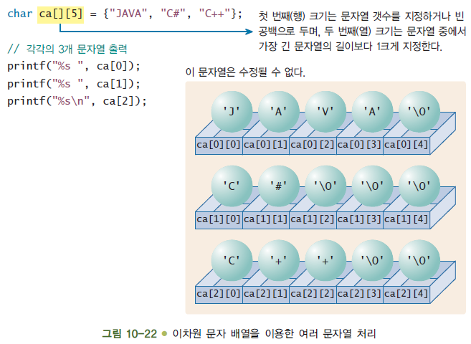
여러 문자열 처리
이차원 문자 배열
배열 선언에서 이차원 배열의 열 크기는 문자열 중에서 가장 긴 문자열의 길이보다 1 크게 지정

Slide 26
여러 문자열 처리
#include <stdio.h>
int main(void){
int i = 0;
char *pa[] = {"JAVA", "C#", "C++"};
char ca[][5] = {"JAVA", "C#", "C++"};
//각각의 3개 문자열 출력
//pa[0][2] = 'v'; //실행 오류 발생
//ca[0][2] = 'v'; //수정 가능
printf("%s ", pa[0]); printf("%s ", pa[1]); printf("%s\n", pa[2]);
printf("%s ", ca[0]); printf("%s ", ca[1]); printf("%s\n", ca[2]);
//문자 출력
printf("%c %c %c\n", pa[0][1], pa[1][1], pa[2][1]);
printf("%c %c %c\n", ca[0][1], ca[1][1], ca[2][1]);
return 0;}

Slide 27
2차원 문자배열을 초기화하고 출력하는 프로그램
#include <stdio.h>
int main(){
// 2차원 문자배열의 선언과 초기화
char animal[][10]={ "monkey", "elephant", "dog", "sheep", "pig",
"lion", "tiger", "puma", "turtle", "fox" };
int i; // 반복 제어변수
int count; // 문자열의 개수를 저장할 변수
// 초기화된 문자열의 수를 계산한다
count=sizeof(animal)/sizeof(animal[0]);
for(i=0; i<count; i++){// 문자열의 개수만큼 반복
printf("%s\n", animal[i]); // 저장된 문자열의 출력
}
return 0;
}
.

Slide 28
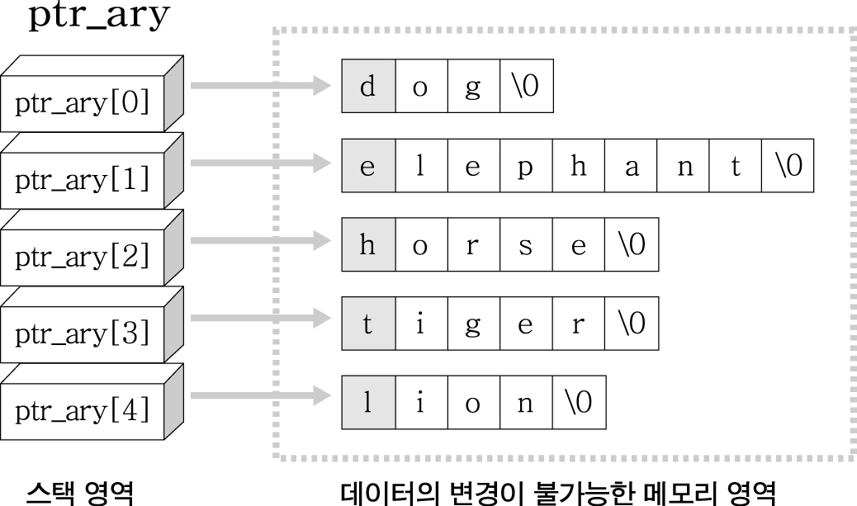
포인터 배열을 이용한 문자열 처리
#include <stdio.h>
int main(){
char *ptr_ary[5];
int i;
//포인터 배열에 문자열 상수초기화
ptr_ary[0]="dog";
ptr_ary[1]="elephant";
ptr_ary[2]="horse";
ptr_ary[3]="tiger";
ptr_ary[4]="lion";
for(i=0; i<5; i++){
printf("%s\n", ptr_ary[i]);
}
return 0;
}
// 배열요소를 하나씩 참조하여 모든 문자열을 출력한다.
포인터 배열을 이용하여 문자열을 처리하는 경우 해당문자열 길이에 맞게 기억장소가 할당되므로 낭비가 없다

Slide 29
이차원 배열을 사용한 문자열 처리
#include <stdio.h>
int main(){
char ptr_ary[5][20];
int i;
ptr_ary[0]="dog";
ptr_ary[1]="elephant";
ptr_ary[2]="horse";
ptr_ary[3]="tiger";
ptr_ary[4]="lion";
for(i=0; i<5; i++){
printf("%s\n", ptr_ary[i]);
}
return 0;
}
입력된 데이터로 초기화 할 때
for(i=0; i<5; i++){
gets(ptr_ary[i]);
// 또는scanf("%s",ptr_ary[i]);}
strcpy(ptr_ary[0], "dog");
// 2차원 배열에 문자열을 하나씩 초기화하는 것은 불가능.
// 이유는? 해결 방법은?
// 배열요소를 하나씩 참조하여 모든 문자열을 출력한다.

Slide 30
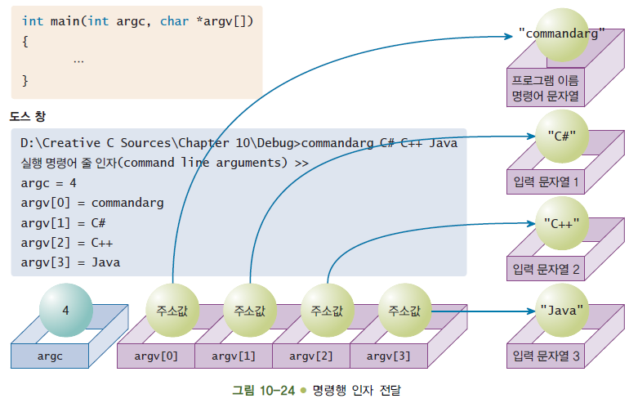
명령행 인자
main(int argc, char *argv[])
명령행에서 입력하는 문자열을 프로그램으로 전달하는 방법이 명령행 인자(command line arguments)를 사용하는 방법

Slide 31
영문 자판의 표시와 자판 연습
화면상에 임의의 영문 소문자를 출력하기 위해 난수를 사용
영문 소문자(a~z)의 ASCII 코드는 10진수로 97~122 범위에 해당하므로
배열 output[]에 임의의 문자에 대한 코드를 생성하여 화면에 출력
output[i]=rand()%26+97

Slide 32
영문 자판의 표시와 자판 연습
void keyboard_practice(){
int i, total=0;
char output[15], check[15], input[15];
srand(time(NULL)); system("cls");
display_keyboard(); //키보드 출력
for(i=0;i<15;i++){
output[i]=rand()%26+97; //임의의 문자 생성
gotoxy(4,9); printf("%2d번 문자: %c", i+1, output[i]);
input[i]=_getch(); //문자 입력
if (output[i]==input[i]){ //생성된 문자와 입력된 문자가 같으면 1
total++; check[i]=1;}
else //다르면 0
check[i]=0; }
gotoxy(4,10); printf("자판 연습이 끝났습니다. \n");
gotoxy(4,11); printf("결과를 보려면 아무키나 누르시오. ");
_getch(); practice_result(output, input, check, total);} //결과 출력

Slide 33
영문 자판의 표시와 자판 연습
void display_keyboard(void){
printf("영문 소문자 자판위치\n"); printf("---------------------\n"); printf("q w e r t y u i o p\n");
printf(" a s d f g h j k l\n"); printf(" z x c v b n m\n"); printf("---------------------\n"); }
void practice_result(char output[], char input[],char check[], int total){
int i;
system("cls");
printf("영문 소문자 자판 연습결과\n\n");
printf(" 출력 문자 입력문자 OX\n");
printf("--------------------------\n");
for(i=0;i<15;i++){
printf("%2d: %c %c ", i+1, output[i], input[i]);
if (check[i]==0) printf(" X\n");
else printf(" O\n");}
printf("\n"); printf("맞은개수:%d(총15)\n", total);
}

